Slide 1


Procedimentos, topologias e
equipamentos de rede nas lojas

Slide 2
Loja Isolou ?
Falar com a loja
Verificar a energia e se os equipamentos do CPD estão ligados.
Escalonamento para contato loja: GGL GDL GRL Leandro e Ronald
Verificar os link’s no telecom lasa

Slide 3
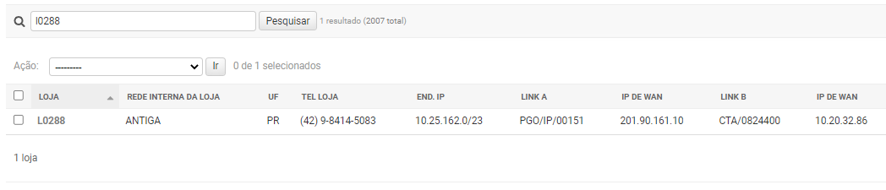
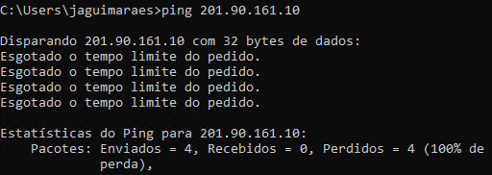
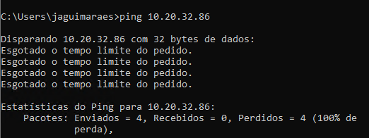
Pesquise pelo número da loja e observe os link’s.
Telecom Lasa
Loja com 2 MPLS
Hora de testar os IPs de WAN.
Link A EBT Link B OI

Slide 4
Os link’s não respondem?
Telecom Lasa
Loja com 2 MPLS
Equipamentos ligados e os IPs de WAN não respondem? Vamos reiniciar os modem’s e roteadores.

Slide 5
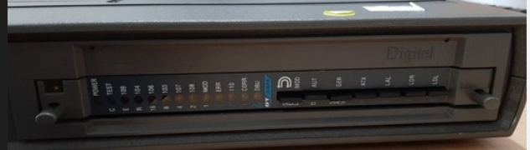
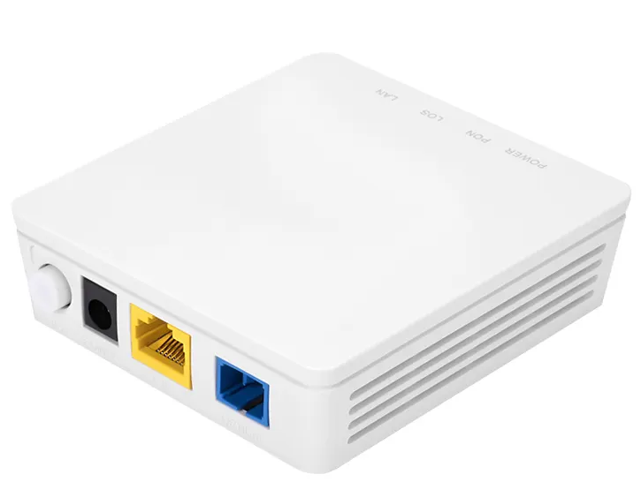
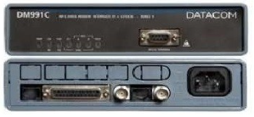
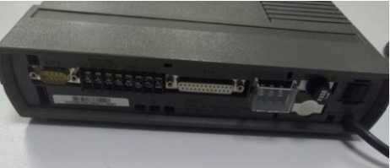
MODEM’s DE OPERADORAS
Para reiniciar, é preciso desconectar o cabo de força do lugar indicado na imagem.
Após 1 minuto reconecte o cabo para ligar.
Para reiniciar, é preciso desconectar o cabo de força do lugar indicado na imagem.
Após 1 minuto reconecte o cabo para ligar.
Para reiniciar, é preciso desligar no botão indicado na imagem.
Após 1 minuto ligue novamente no botão indicado.
MODEM DATACOM
MODEM GPON
MODEM

Slide 6
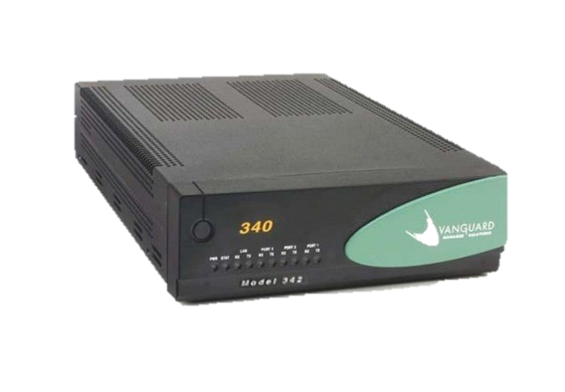
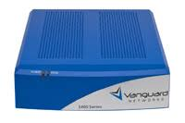
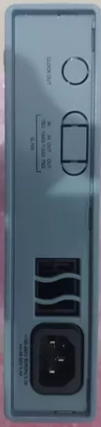
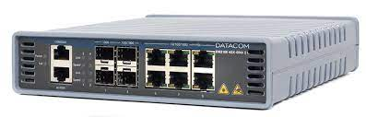
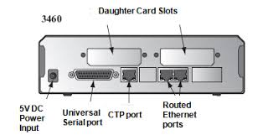
ROTEADORES DE OPERADORAS
Para reiniciar, é preciso pressionar a botão indicado na imagem até apagar os led’s do equipamento.
Após 1 minuto aperte novamente o botão para ligar.
Para reiniciar, é preciso desconectar o cabo de força do lugar indicado na imagem.
Após 1 minuto reconecte o cabo para ligar.
Para reiniciar, é preciso desconectar o cabo de força do lugar indicado na imagem.
Após 1 minuto reconecte o cabo para ligar.
VANGUARD 342 EBT
VANGUARD 342 EBT
Modem Router Datacom
IP CONNECT OI

Slide 7
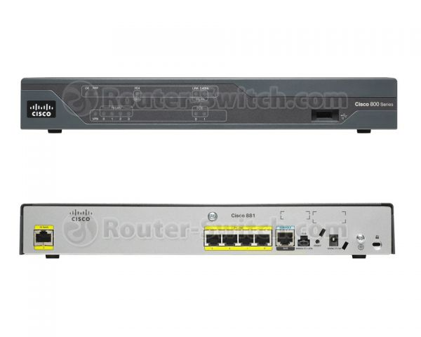
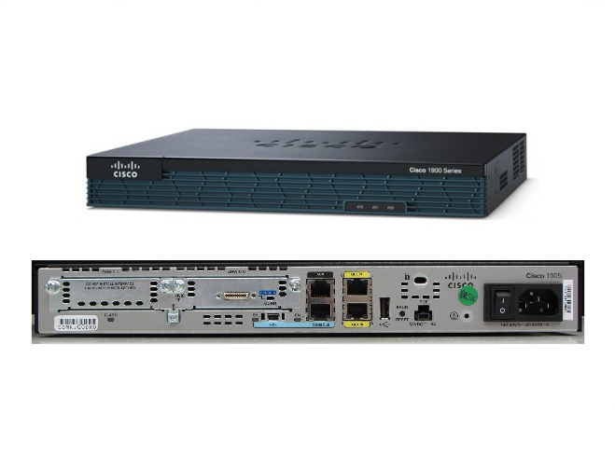
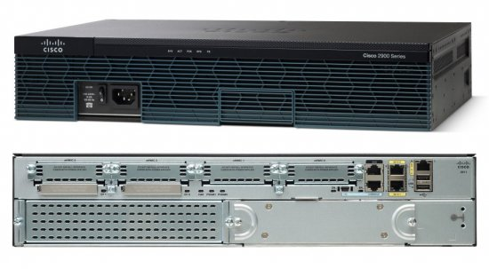
ROTEADORES DE OPERADORAS
Para reiniciar, é preciso desligar no botão indicado na imagem.
Após 1 minuto ligue novamente no botão indicado.
Para reiniciar, é preciso desligar no botão indicado na imagem.
Após 1 minuto ligue novamente no botão indicado.
Para reiniciar, é preciso desconectar o cabo de força do lugar indicado na imagem.
Após 1 minuto reconecte o cabo para ligar.
CISCO 1905 OI e EBT
CISCO 2900 EBT
CISCO 881 EBT VIVO e EBT

Slide 8
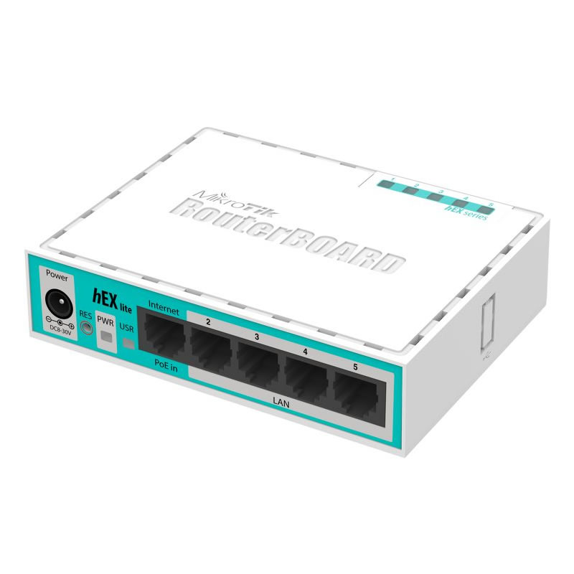
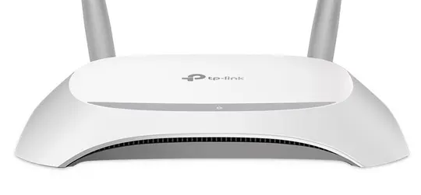
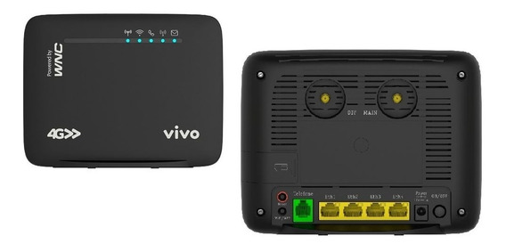
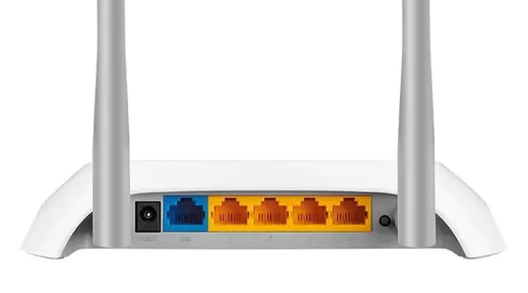
ROTEADORES DE OPERADORAS LINK LOCAL
Para reiniciar, é preciso desconectar o cabo de força do lugar indicado na imagem.
Após 1 minuto reconecte o cabo para ligar.
Para reiniciar, é preciso desligar no botão indicado na imagem.
Após 1 minuto ligue novamente no botão indicado.
Para reiniciar, é preciso desconectar o cabo de força do lugar indicado na imagem.
Após 1 minuto reconecte o cabo para ligar.
ROTEADOR MIKROTIK
ROTEADOR VIVO 4G
ROTEADOR TP-LINK

Slide 9
Reiniciou os equipamentos e os link’s não respoderam?
Telecom Lasa
Loja com 2 MPLS
Vamos abrir chamado com as operadoras. EBT: 08007047521 ou portal GRC OI: 08002869545 ou grupo no WhatsApp ou Portal GIS

Slide 10
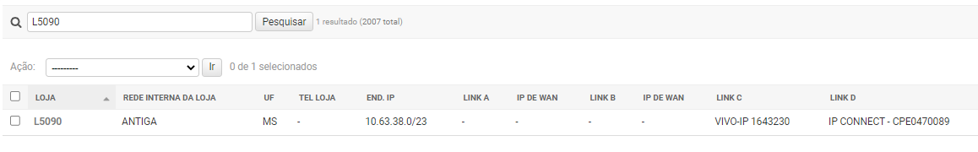
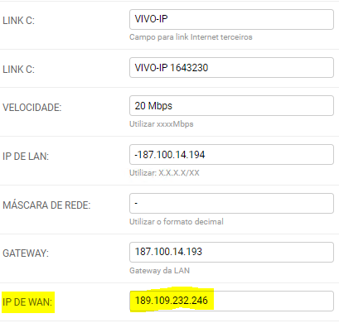
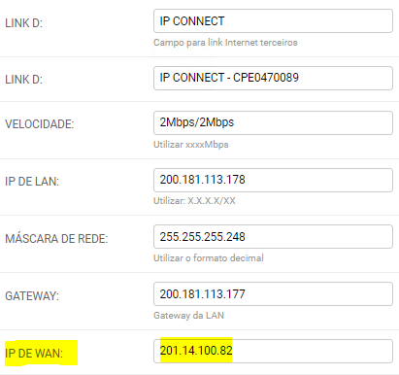
Para consultar os IPs de WAN dessas lojas é preciso abrir a loja no telecom lasa.
Telecom Lasa
Loja com VIVO-IP e IP CONNECT

Slide 11
Testamos os IPs de WAN e não estão respondendo?
Telecom Lasa
Loja com VIVO-IP e IP CONNECT
Vamos reiniciar os modem’s e roteadores.
Reiniciou os equipamentos e os link’s não responderam?
Vamos abrir chamado com as operadoras. VIVO-IP: E-MAIL relacionamentoempresas.br@vivo.com.br reparo.empresas@crfixa.atento.com.br ou Solicitar a Camila OI IP CONNECT : 08002869545 ou grupo no WhatsApp ou Portal GIS

Slide 12
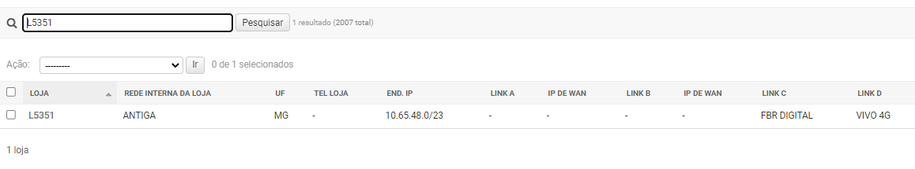
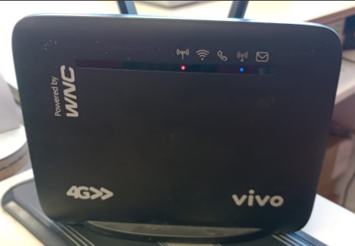
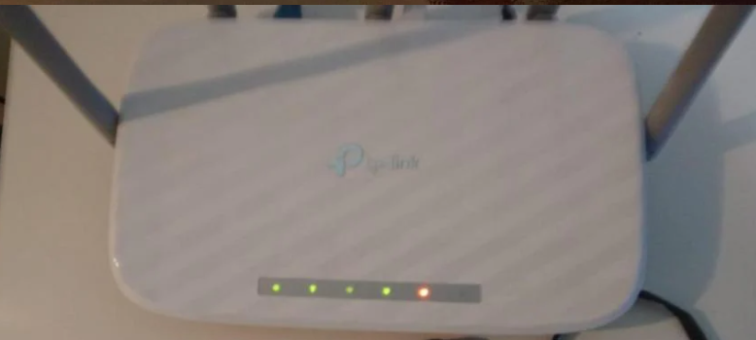
Essas lojas não conseguimos testar os link’s. Porém conseguimos verificar alarme nos leds dos roteadores.
Telecom Lasa
Loja com 2 LINK’S INTERNET

Slide 13
Identificamos alarmes nos equipamentos?
Telecom Lasa
Loja com 2 LINK’S INTERNET
Vamos reiniciar os modem’s e roteadores.
Reiniciou os equipamentos e os alarmes permanecem?
Vamos abrir chamado com as operadoras. Solicitar a Camila.
Em dias e horario de ausência da Camila, verificar contrato e telefone do provedor na planilha Link Lojas G:\DITEC\TELECOM\Documentaçoes\ADMINISTRAÇÃO TI\contratação de link novas lj.

Slide 14
Rede interna lojas

Slide 15
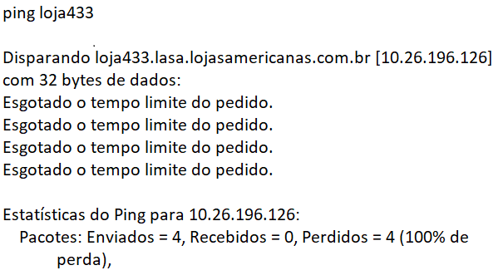
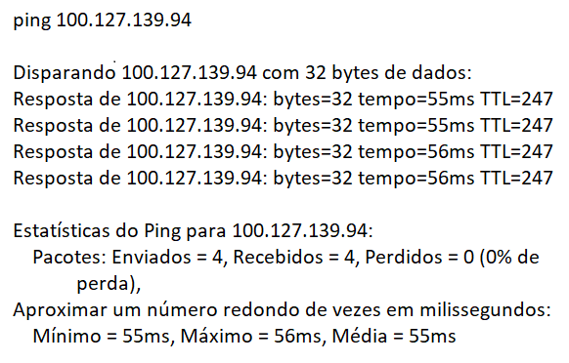
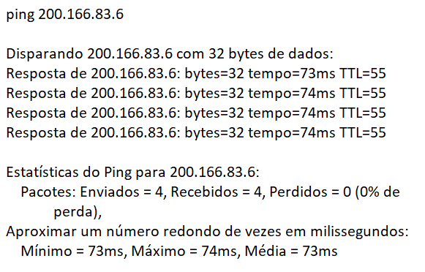
LINK’S RESPONDEM, PORÉM
A LOJA ESTA ISOLADA.

Slide 16
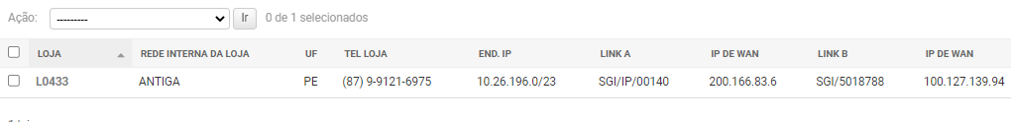
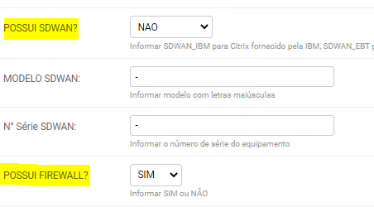
Para consultar a topologia das lojas é preciso abrir a loja no telecom lasa.
CONSULTANDO A TOPOLOGIA DA LOJA.

Slide 17
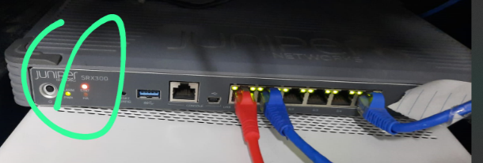
Nessa loja temos um Juniper SRX300. Porém o procedimento é o mesmo para todos os modelos de firewall.
LOJA COM FIREWALL
Como estamos vendo na imagem o juniper está travado com o led de alarme acesso.
Vamos reiniciar ele.

Slide 18
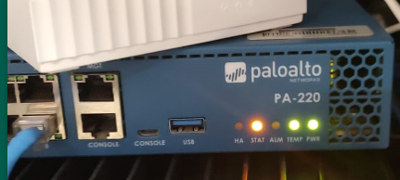
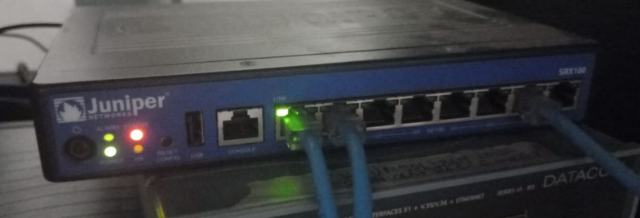
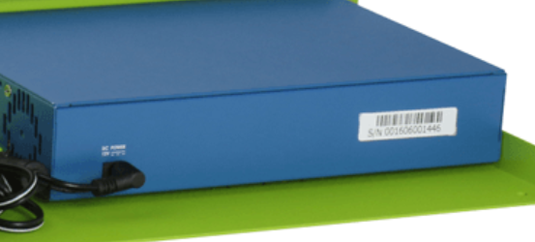
FIREWALL DE LOJA
Para reiniciar, é preciso desligar no botão indicado na imagem.
Após 1 minuto ligue novamente no botão indicado. Ele leva aproximadamente 10 minutos para subir depois de religar.
Para reiniciar, é preciso desligar no botão indicado na imagem.
Após 1 minuto ligue novamente no botão indicado. Ele leva aproximadamente 10 minutos para subir depois de religar.
Para reiniciar, é preciso desconectar o cabo de força do lugar indicado na imagem.
Após 1 minuto reconecte o cabo para ligar.
Ele pode levar de 10 a 45 minutos para subir depois de religar.
Juniper SRX300
Juniper SRX100
Palo Alto 220

Slide 19
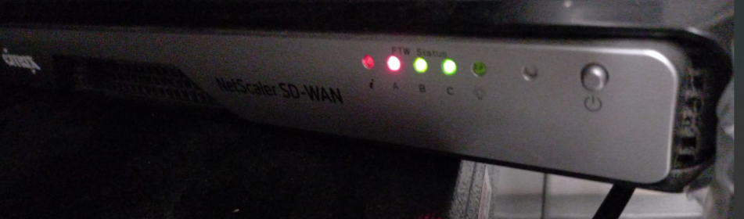
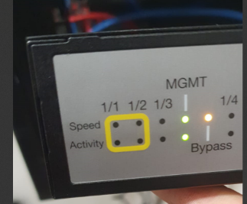
CITRIX 410
LOJA COM SDWAN
CITRIX 210
Led se alarme acesso
Led Bypass acesso ½ apagado
Vamos reiniciar ele.

Slide 20
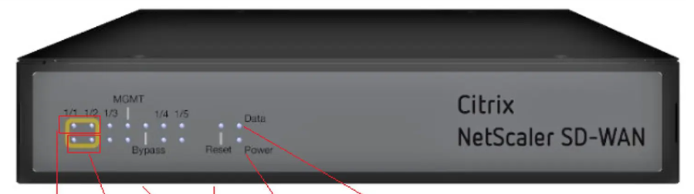
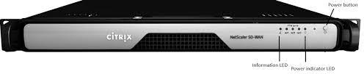
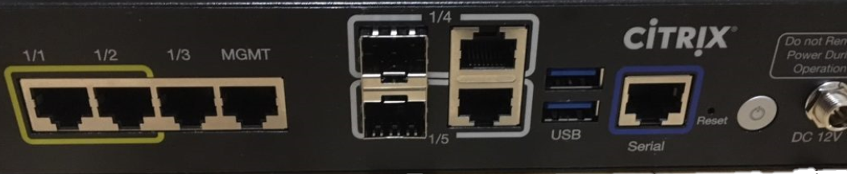
SDWAN CITRIX DE LOJA
Para reiniciar, é preciso pressionar o botão indicado na imagem até o mesmo ficar azul.
Após 1 minuto ligue novamente no botão indicado. Ele leva aproximadamente 10 minutos para subir depois de religar.
NUNCA DESLIGUE ESSE EQUIPAMENTO DIRETO NA ENERGIA
Para reiniciar, é preciso pressionar o botão indicado na imagem.
Após 1 minuto ligue novamente no botão indicado. Ele leva aproximadamente 10 minutos para subir depois de religar.
NUNCA DESLIGUE ESSE EQUIPAMENTO DIRETO NA ENERGIA
CITRIX 210
CITRIX 410

Slide 21
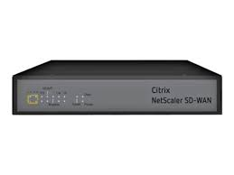
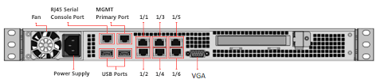
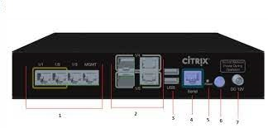
Frente
Frente
SDWAN CITRIX
Trás
Trás

Slide 22
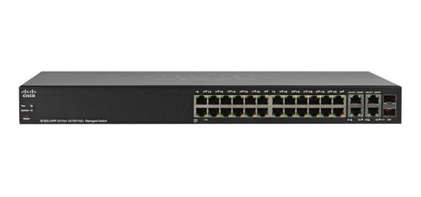
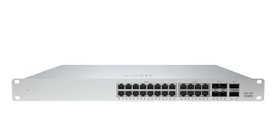
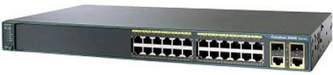
SWITCH DE LOJAS
Switch cisco SF300
Switch cisco 2969
Switch cisco meraki

Slide 23
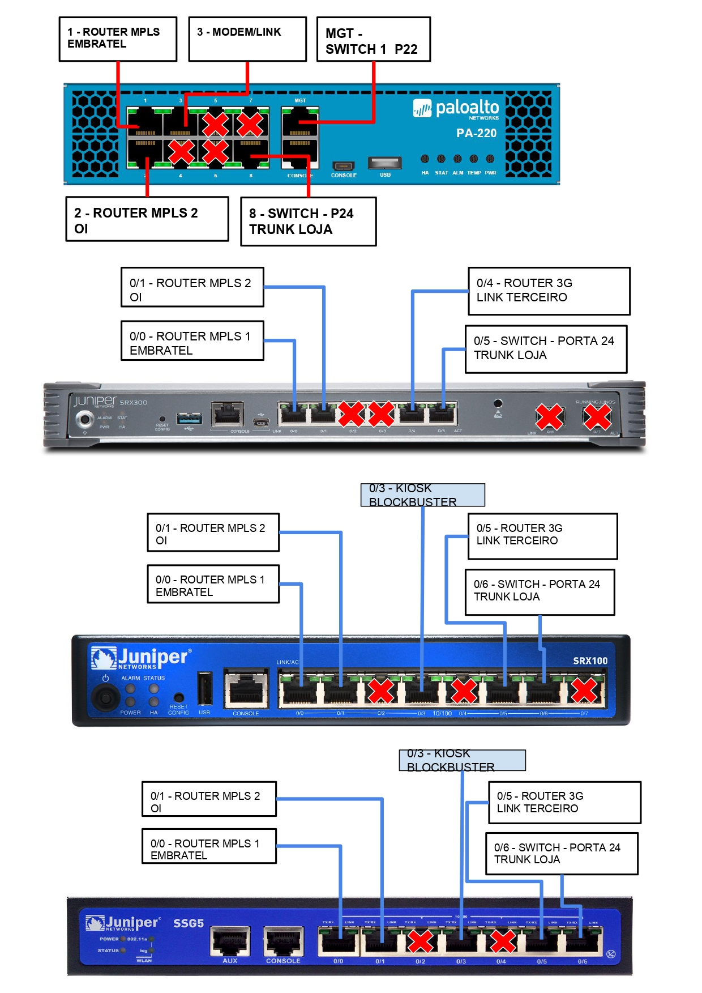
Firewall

Slide 24
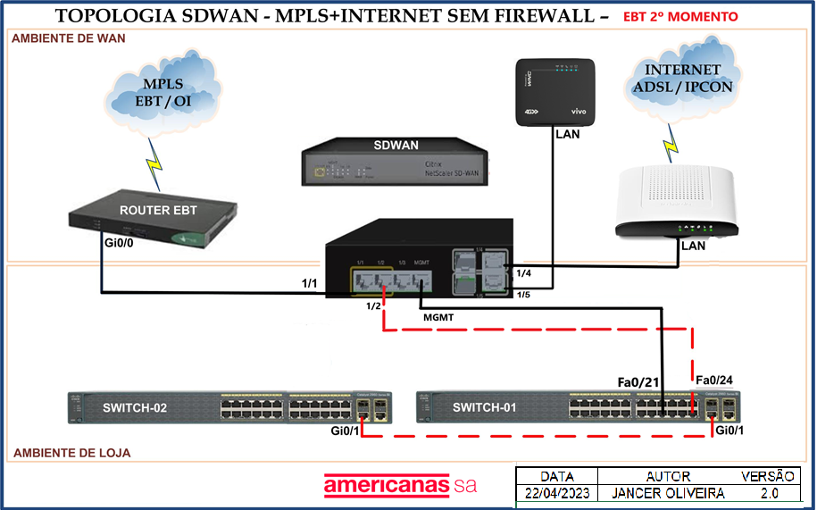
SDWAN EBT
MPLS
+
INTERNET (DHCP)
+
4G (DHCP)

Slide 25
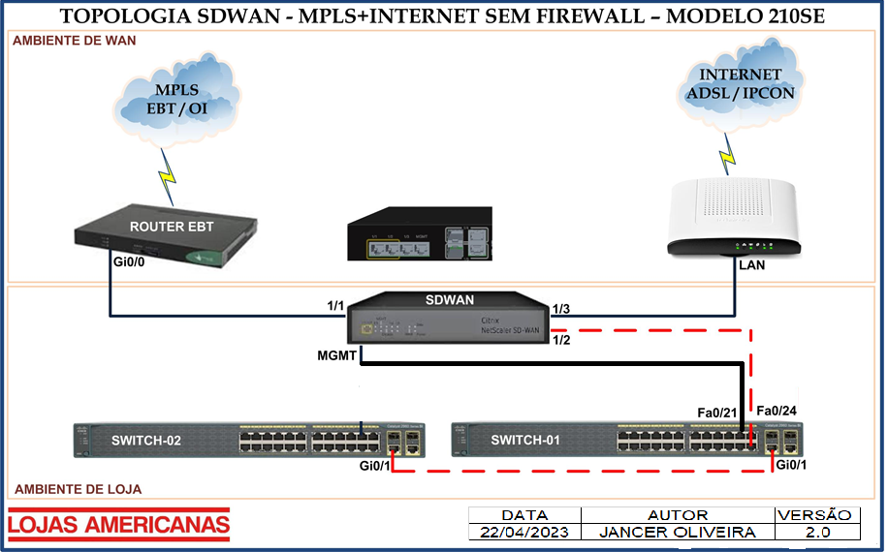
SDWAN IBM
MPLS
+
INTERNET / 4G (DHCP)

Slide 26
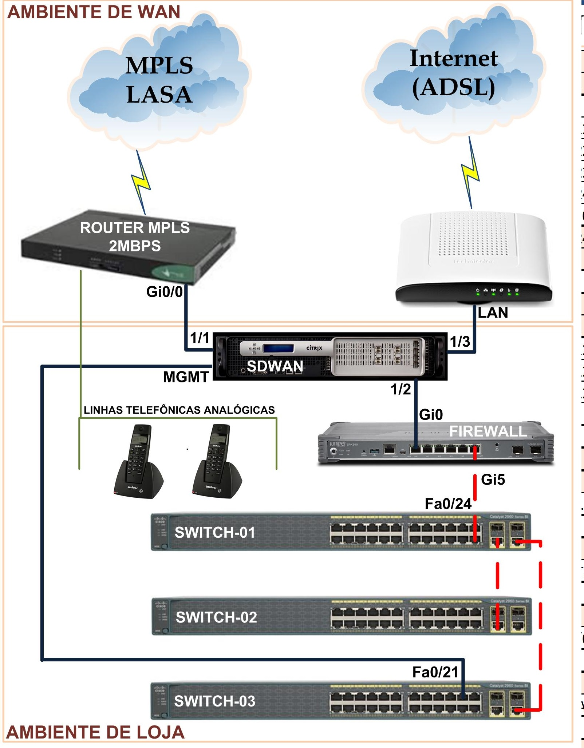
SDWAN IBM C/ FIREWALL
MPLS + INTERNET / 4G (DHCP)

Slide 27
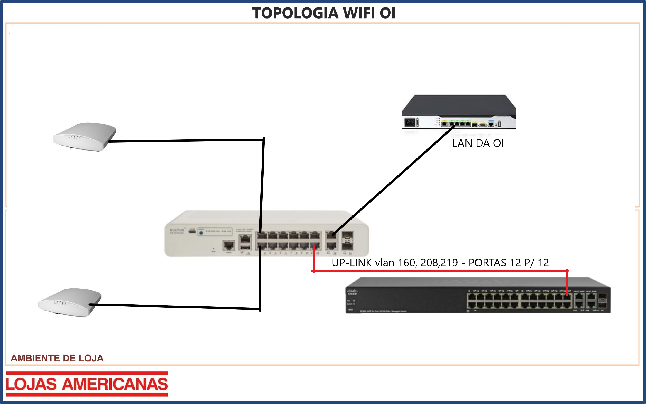
WIFI OI

